Slide 1
Проект «Мы - будущие школьники»
Афризунова Е.В.
Воспитатель подготовительной группы
«Аленький цветочек»

Slide 2
Актуальность проекта
Подготовка к школе – сложный период в жизни дошкольника, его первый социальный конфликт. Что такое – «учиться»? Весело это или скучно? Трудно или легко? Прежде всего, - это ответственно.
Маленький человек находится в состоянии ожидания: предстоит что-то очень значительное и притягательное, но пока еще неопределенное. Весь уклад жизни ребенка меняется радикально. Главное, что необходимо ребенку, - положительная мотивация к учению.
Отношение ребенка к школе формируется до того, как он в нее пойдет. И здесь важную роль играет информация о школе и способ ее подачи со стороны родителей и воспитателей детского сада.

Slide 3
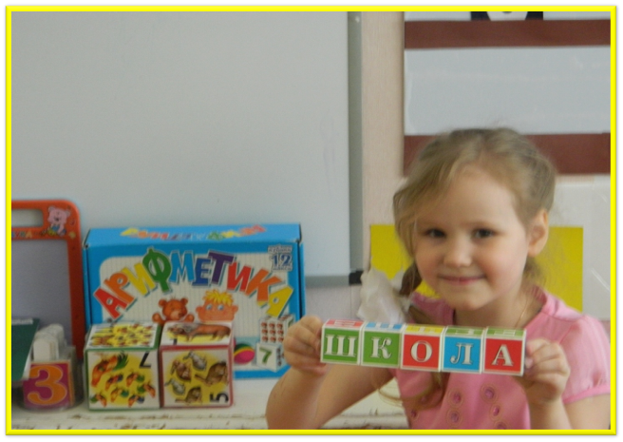
Цель проекта: Формирование у детей подготовительной группы осознанной мотивации к учёбе.

Slide 4
Задачи проекта:
Расширение знаний детей и родителей об обучении в школе.
Сформировать волевой и мотивационный компоненты будущего школьника;
Ориентация каждого ребенка на самостоятельность, уверенность в себе, успешность и самоэффективность (уверен в своих действиях).

Slide 5
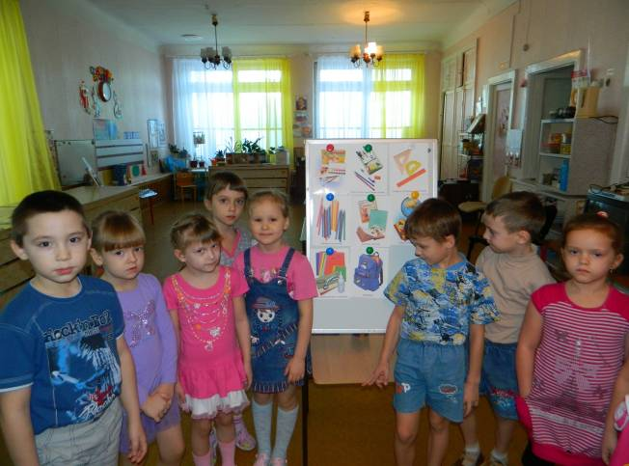
Участники проекта: Дети подготовительной группы, воспитатель Екатерина Васильевна, родители.

Slide 6
Тип проекта: информационно – практико-ориентированный Сроки реализации проекта: долгосрочный (3 месяца)

Slide 7
Принципы планирования проекта:
Распределение методов и приемов в работе по проекту с учетом разных видов деятельности:
Осуществление интеграции разных образовательных областей.
В подборе материала существенно не отходить от организованного образовательного процесса.

Slide 8
Ожидаемый результат:
Сформированная «внутренняя позиция школьника» у детей подготовительной к школе группы;
Накопление большого багажа знаний о школе;
Изменение мотивации детей к школьному обучению;
Повышение компетенции родителей по вопросам подготовки детей к школе;

Slide 9
Модель трех вопросов
Что мы знаем | Что мы хотим узнать | Где мы можем это узнать
Что скоро мы будем школьниками. | Что такое школа? Как учат в школе? Кто учит в школе? Что нужно для обучения в школе. Для чего мы идем в школу? | Спросить у взрослых. Узнать из литературы (энциклопедии, журналы). Рассматривать иллюстрации, просматривать мультфильмов о школе, беседа с учителем.

Slide 10
План реализации проекта:
1.Выбор темы.
2.Постановка проблемы.
3.Определение участников проекта.
4.Постановка цели и задач.
5.Подбор методов и приемов работы.
6.Совместная и самостоятельная деятельность участников по реализации проекта.
7.Подведение итогов.

Slide 11
Уголок школьника в нашей группе

Slide 12
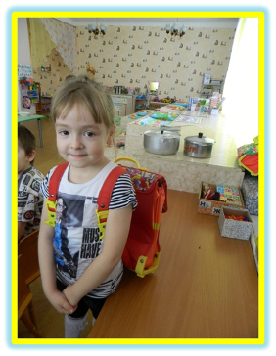
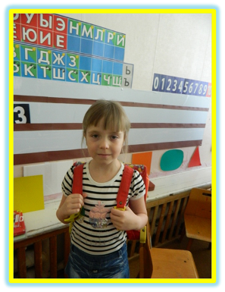
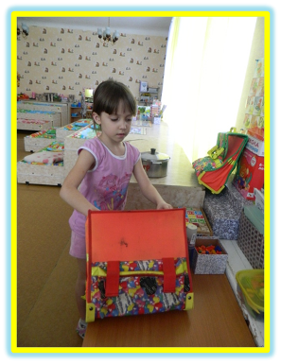
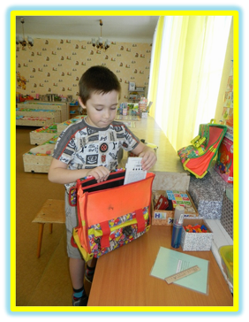
Собираемся в школу

Slide 13
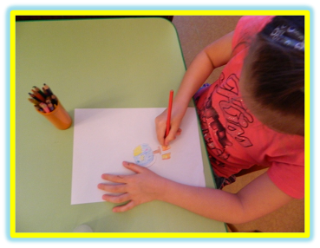
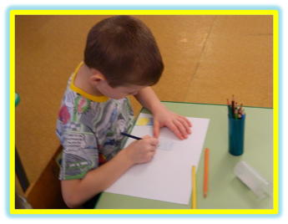
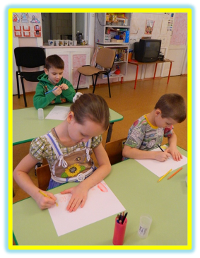
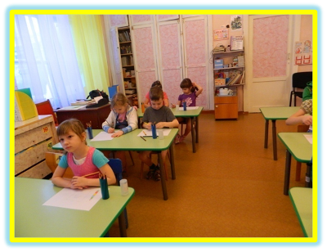
Рисуем школьные принадлежности

Slide 14
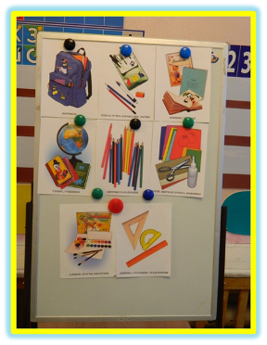
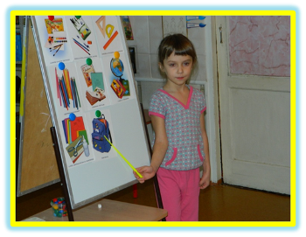
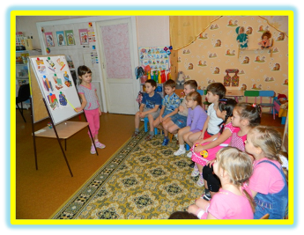
Рассматриваем школьные принадлежности

Slide 15
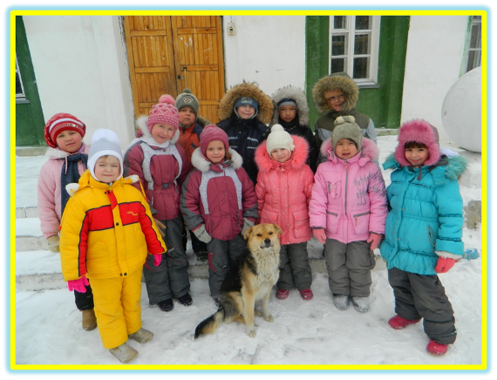
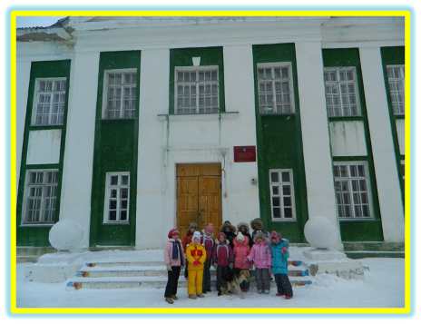
Экскурсия к зданию школы

Slide 16
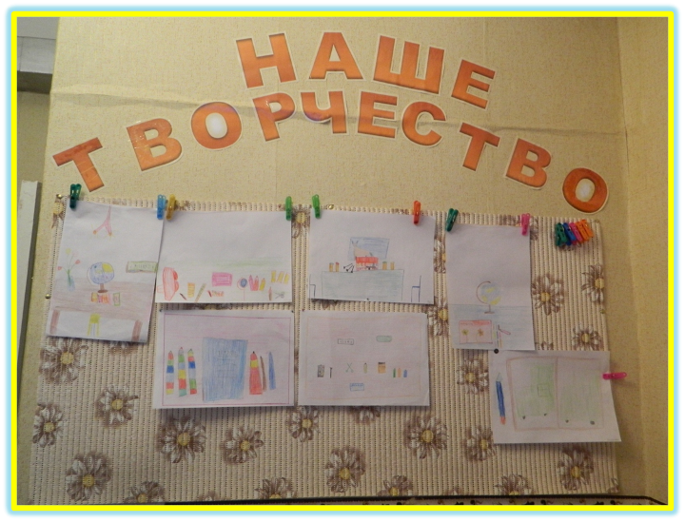
Выставка рисунков «Школьные принадлежности»

Slide 17
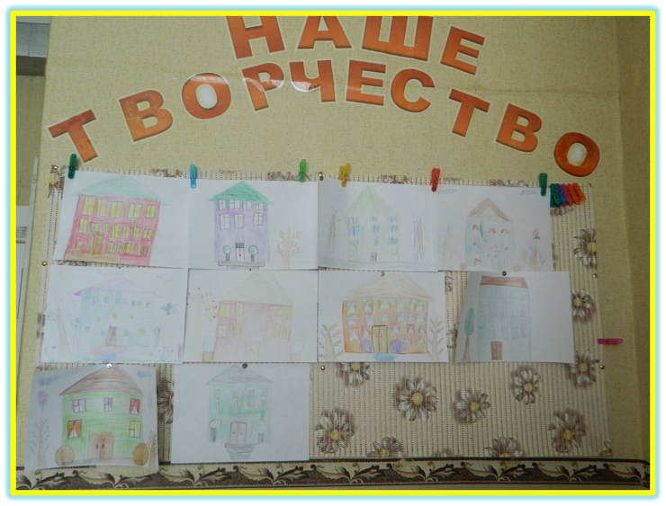
Выставка рисунков «Здание школы»

Slide 18
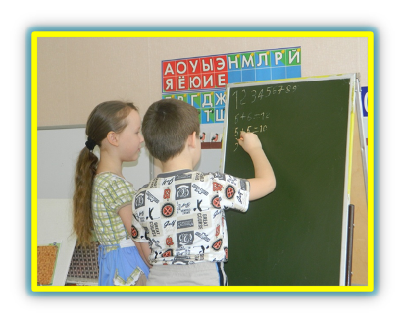
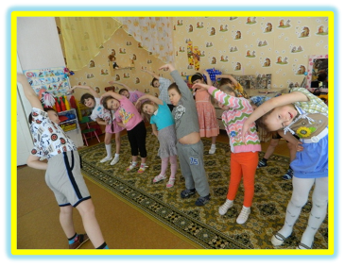
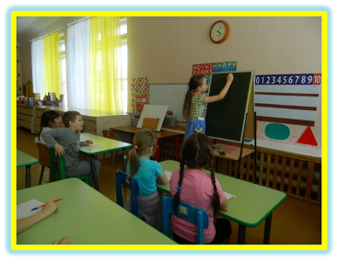
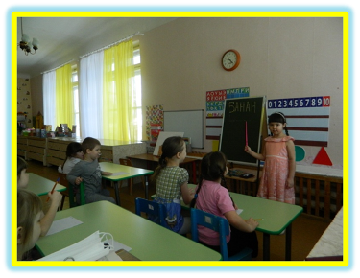
Сюжетно ролевая игра «Школа»

Slide 19
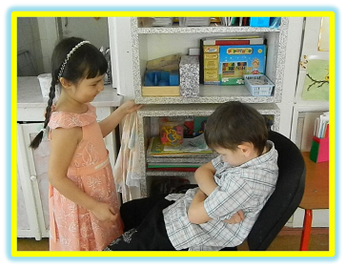
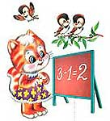
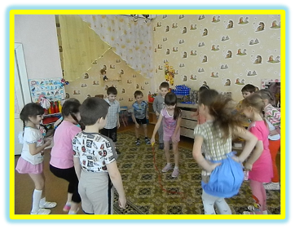
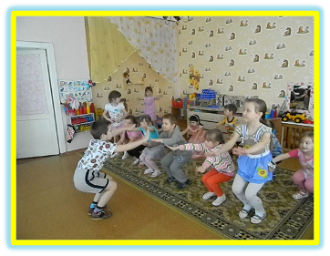

Slide 20
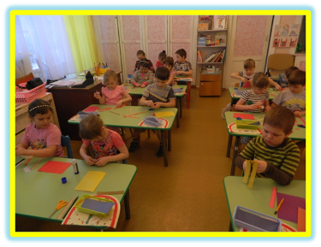
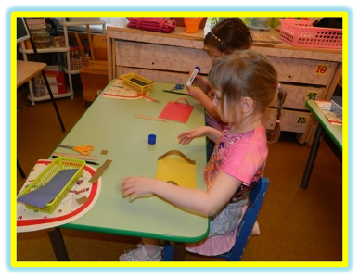
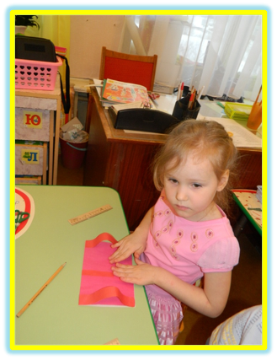
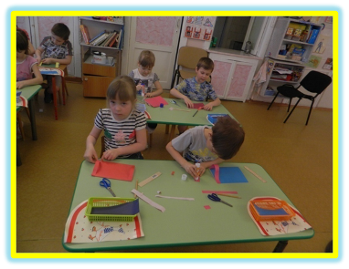

Slide 21
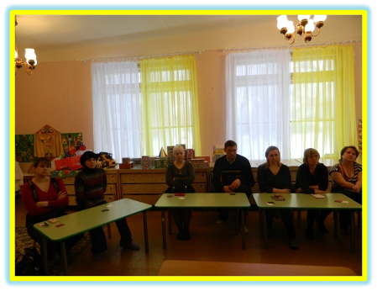
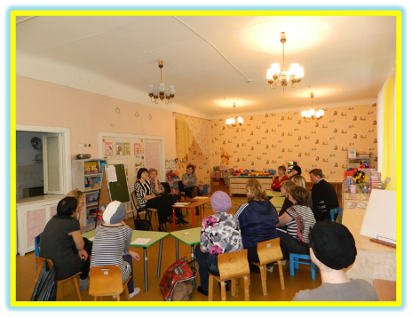
Родительское собрание «Ребенок на пороге школы»

Slide 22
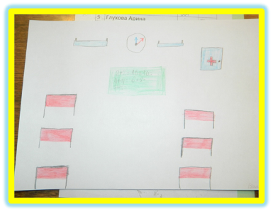
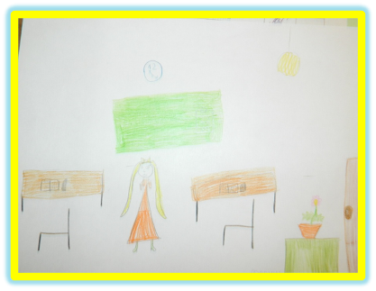
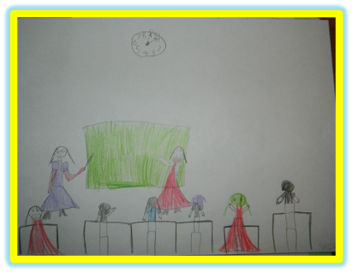
Рисование «Я в школе»

Slide 23
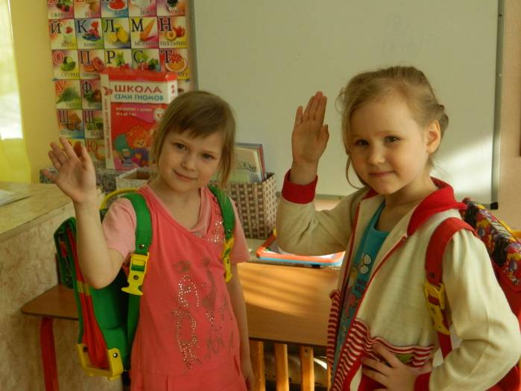
Спасибо за внимание

